Slide 1
Портфолио учителя- логопеда

Slide 2
Смирнова Татьяна Валерьевна

Slide 3
Общие сведения
Должность: Учитель-логопед;
Место работы: Муниципальное Бюджетное Дошкольное Образовательное Учреждение « Детский сад комбинированного вида № 52»
Образование: 1990г.- Благовещенское педагогическое училище №1
Специальность: учитель начальных классов
2013г.-Московский государственный гуманитарный университет им. Шолохова М.А.
Специальность: учитель -логопед
Опыт работы:
1990-2000г. Бутиковская средняя школа ,Тульской области
Учитель начальных классов
2003-2012г.МБДОУ « Детский сад комбинированного вида № 52» п. Березняки, Сергиево-Посадского района
Воспитатель,
С 2012г.-учитель-логопед

Slide 4
Педагогический стаж 20 лет
В должности учителя-логопеда 1 год
Повышение квалификации:
2005г. « Игра в жизни ребенка»
2012г. « Постановка звуков у детей с дизартрией при помощи постановочных зондов. Игровые приемы автоматизации звуков»- 8часов, АНО « Логопед плюс».
2012г.- "Комплексная система коррекции общего недоразвития речи у дошкольников»-16часов, АНО « Логопед плюс».
2012г. «Формирование слоговой структуры слова у детей»- 8часов, АНО « Логопед плюс».

Slide 5
Нормативно - правовая документация "Умей подчиняться закону, дисциплине, порядку. Умение подчиняться законам - высшее выражение свободы". В.А.Сухомлинский
Закон РФ "Об образовании".
«Конвенция о правах ребенка»
«Концепция дошкольного образования».
«Типовое положение о дошкольном образовательном учреждении».
Закон РФ "Об основных гарантиях прав ребенка в Российской Федерации».
Перечень программ, прошедших экспертизу федерального уровня, содержится в информационных письмах Минобразования России от 24.03.95, от 29.01.96.
Письмо министерства образования РФ "О психолого-медико-педагогическом консилиуме (ПМПк) в образовательном учреждении".

Slide 6
Профессия педагога – это самая важная профессия на земле. Она стала моей жизнью.

Slide 7
Хочется верить, что, вкладывая частицу своей души в каждого ребенка, я делаю мир добрее.

Slide 8
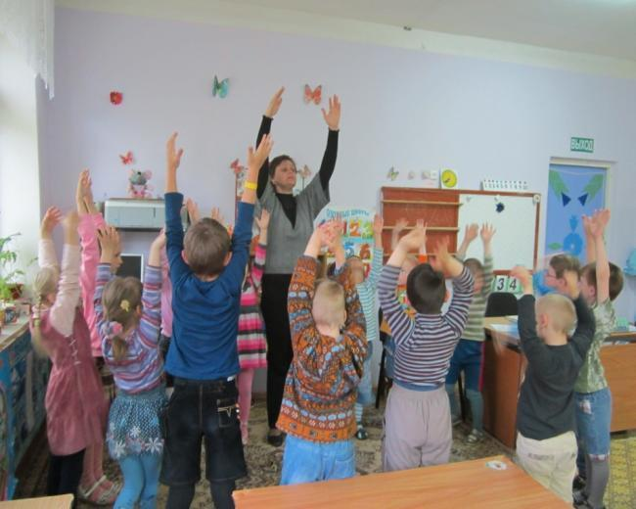
Логопед– это не просто человек, который призван «сеять» разумное, доброе, вечное. Логопед помогает ребенку стать успешным: уметь общаться со сверстниками и взрослыми.

Slide 9
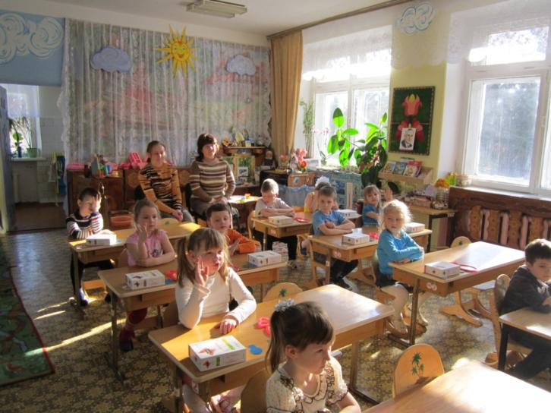
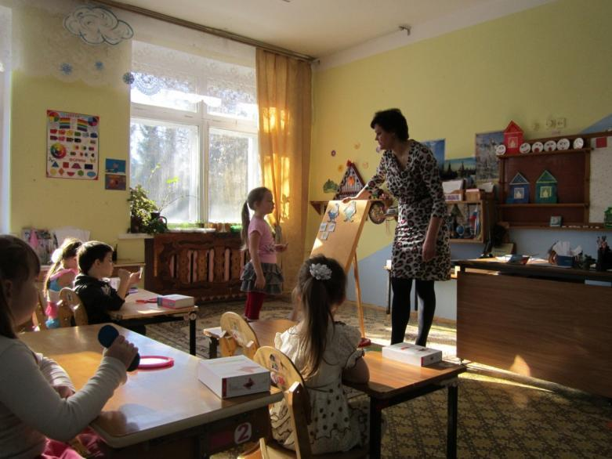
Открытое занятие для родителей

Slide 10
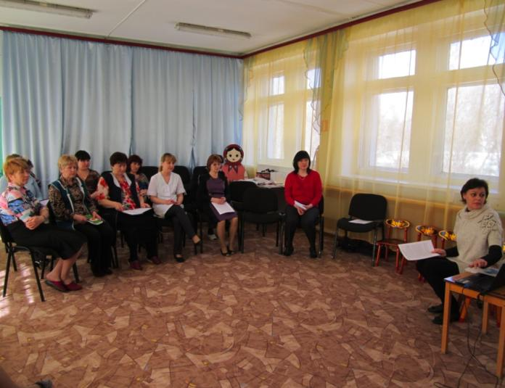
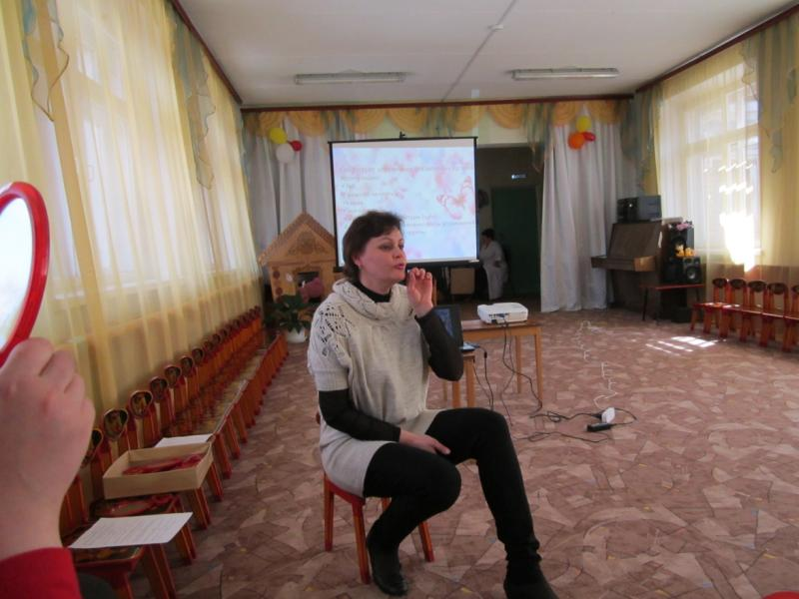
Проведение
мастер-класса
для педагогов
« Артикуляционная гимнастика в детском саду»

Slide 11
МОИ ДОСТИЖЕНИЯ Лауреат конкурса « Педагог года-2010»

Slide 12
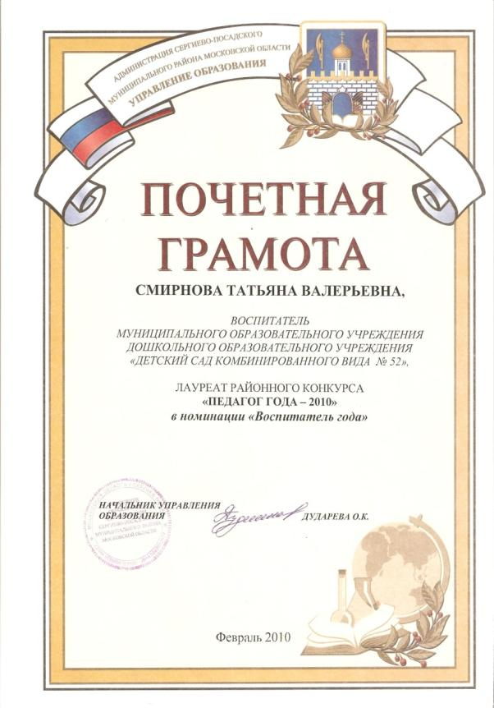
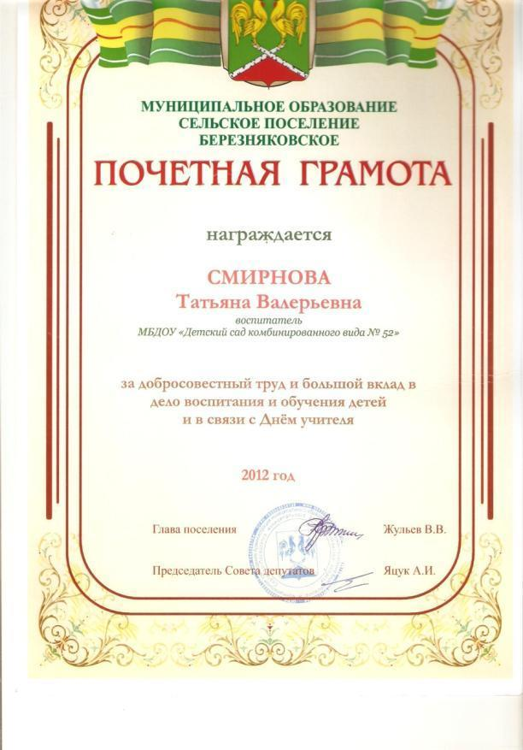

Slide 13
Специалисты речи как поэты,
Они не только возятся с детьми,
Сияют отражённым ярким светом
Ребячьих душ, которым помогли.
Есть божий дар в высоком том призванье -
Дарить детишкам красноречья свет.
Большую роль в дошкольном воспитанье
Играет, без сомненья, ЛОГОПЕД!

